Slide 1
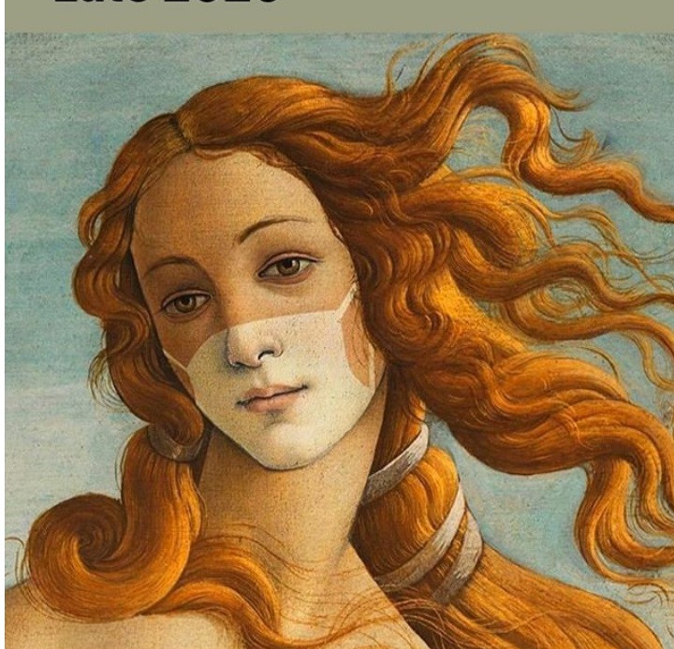
#POROZMAWIAJ ZE MNĄ!
KONKURS W RAMACH XXIX TYGODNIA KULTURY JĘZYKA

Slide 2
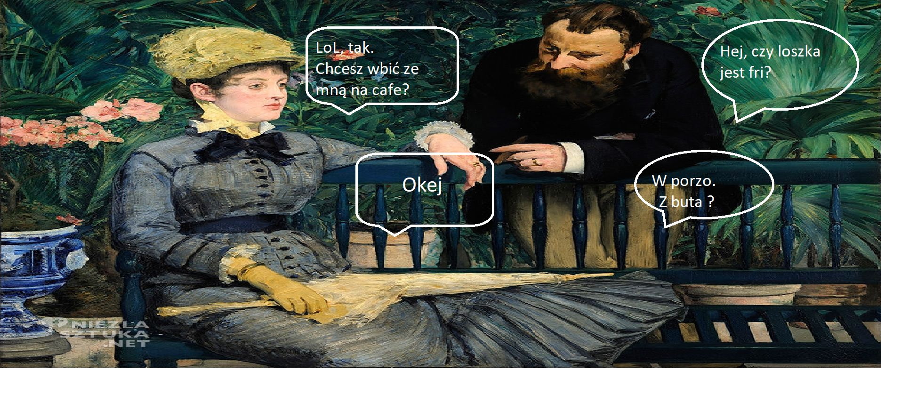
Karolina Buba
Karolina buba

Slide 3
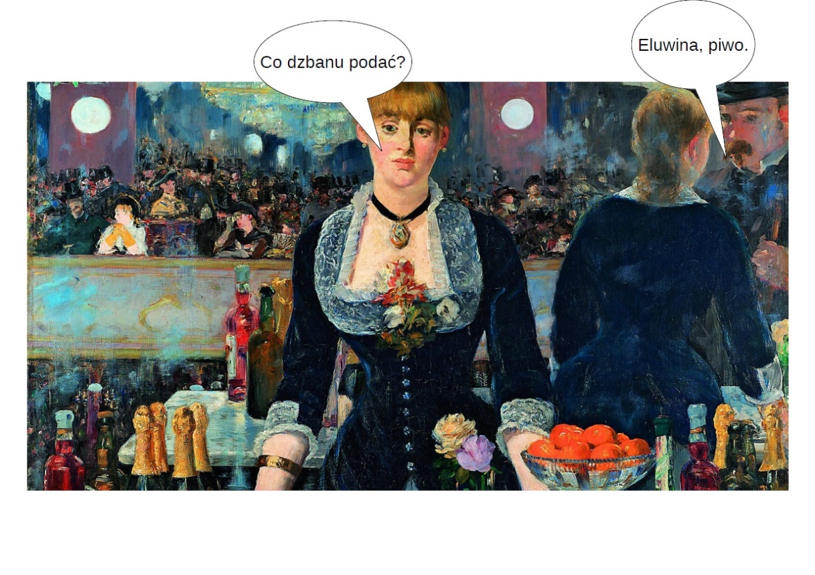
Filip cielibała

Slide 4
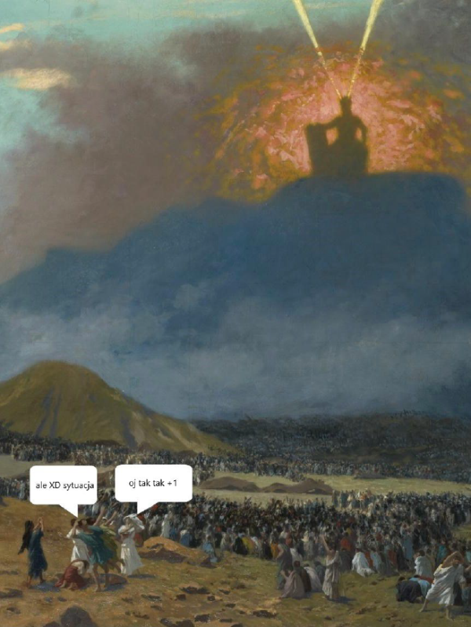
Maksym kozubek

Slide 5
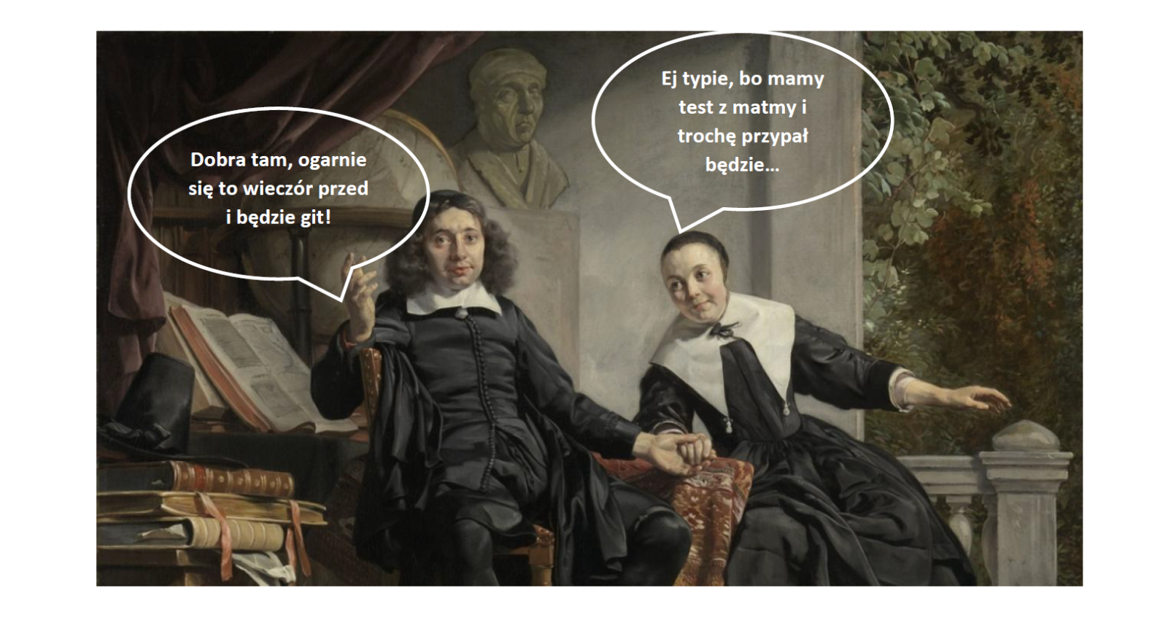
Monika kubicka

Slide 6
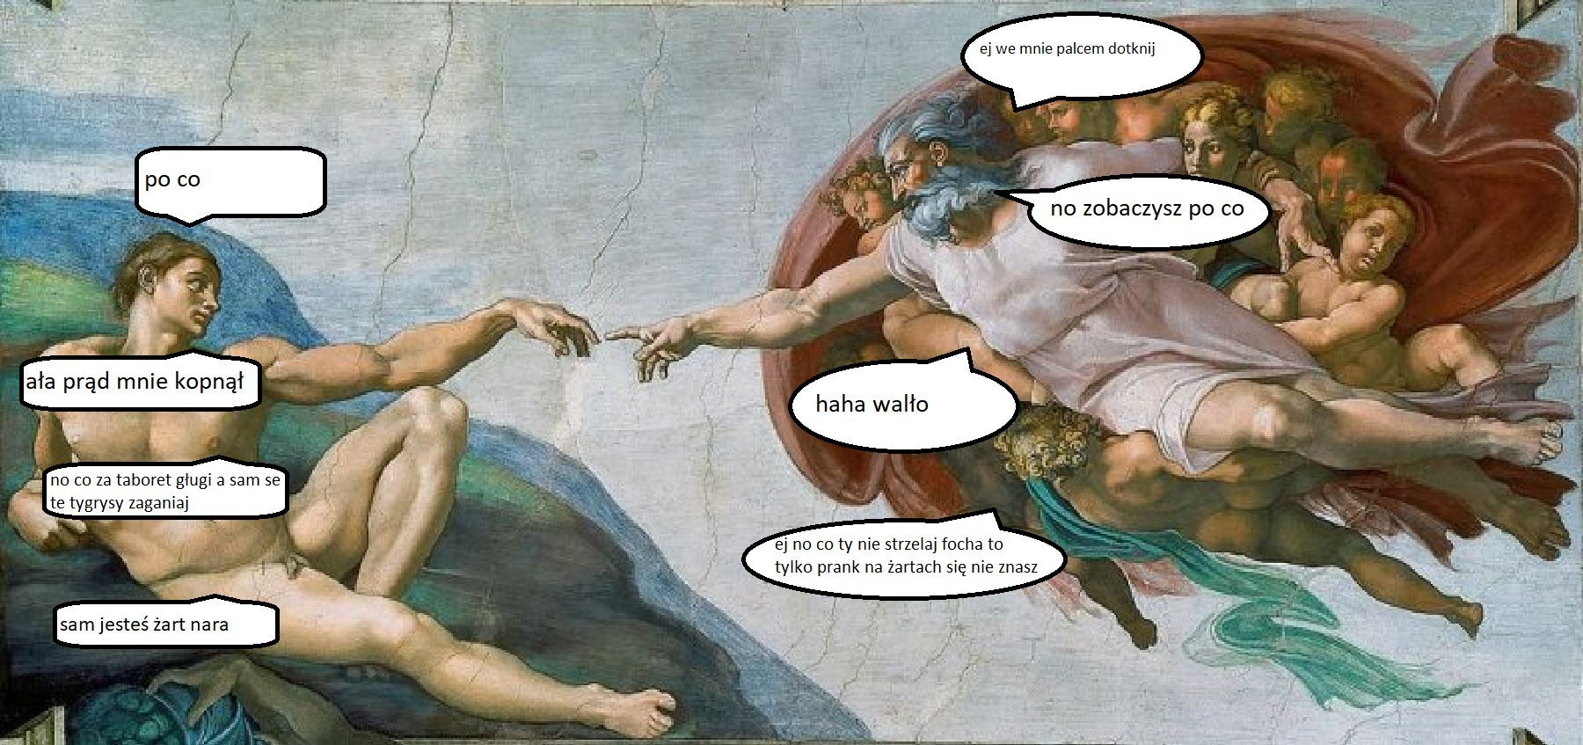
Tomasz rówiński

Slide 7
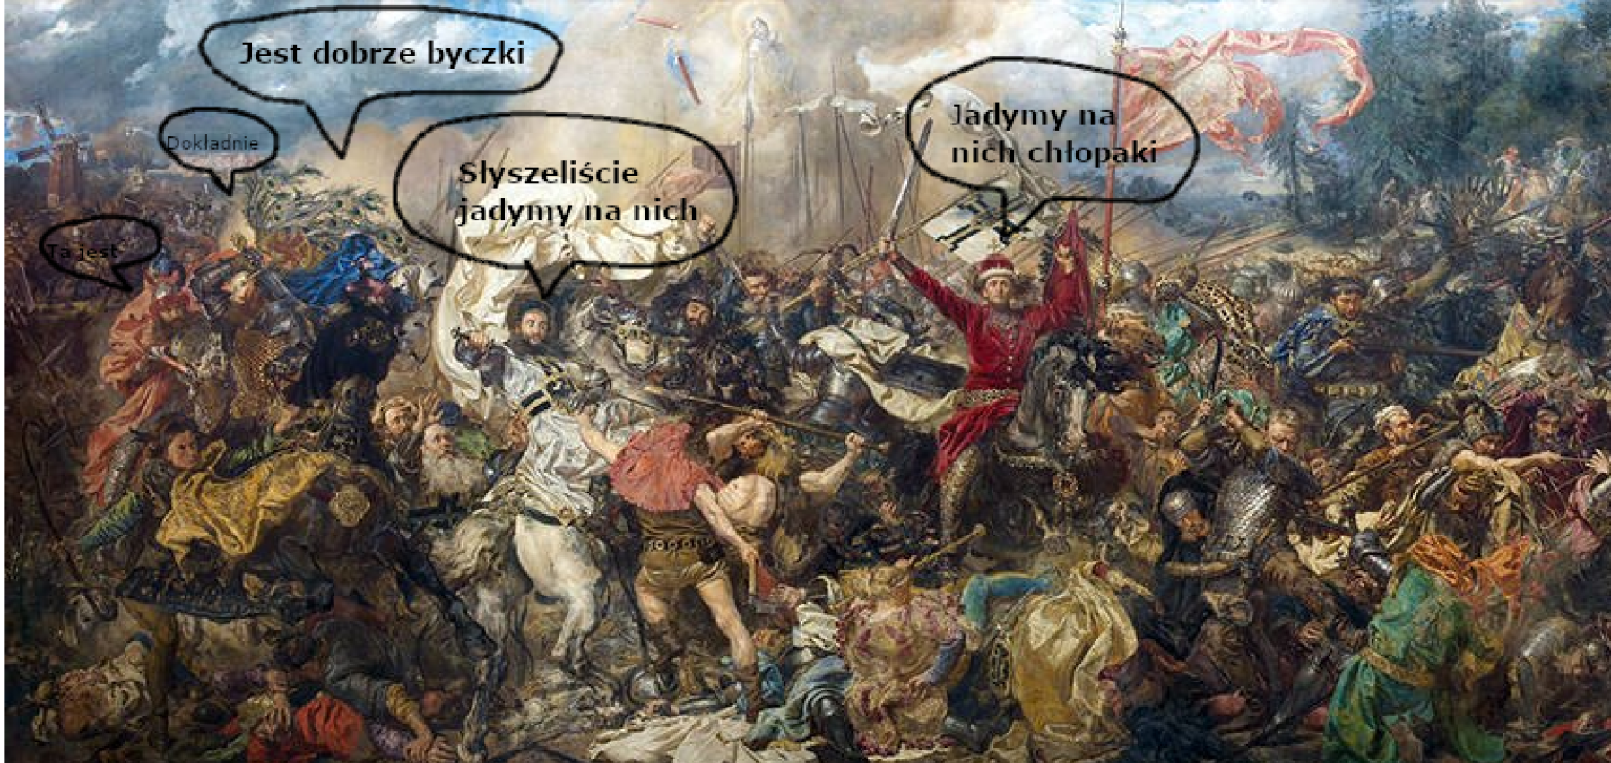
Oskar Gaj

Slide 8
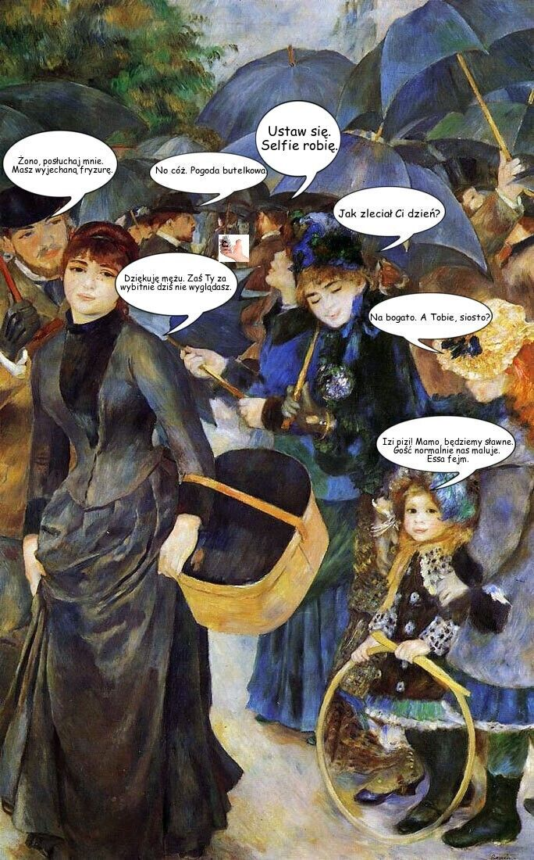
Zuzanna sowińska vel sawa

Slide 9
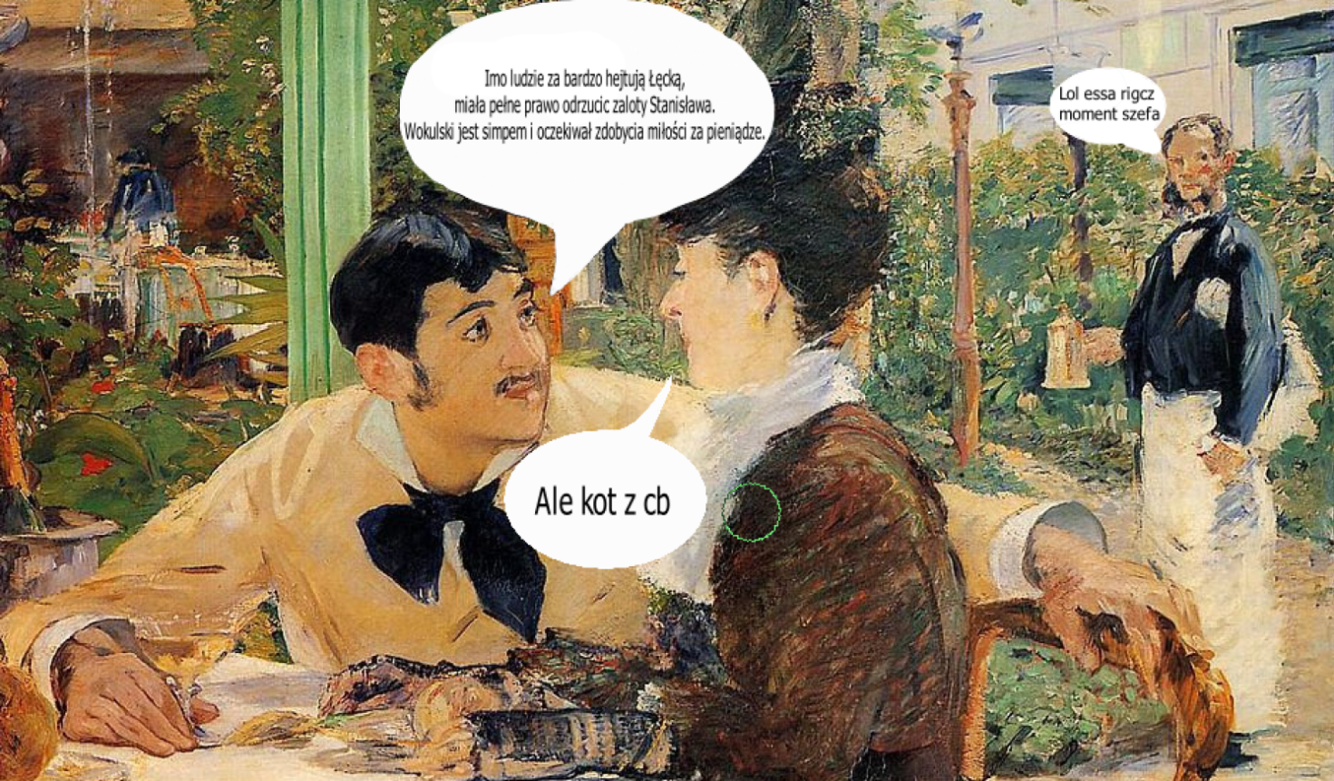
III miejsce mateusz lis

Slide 10
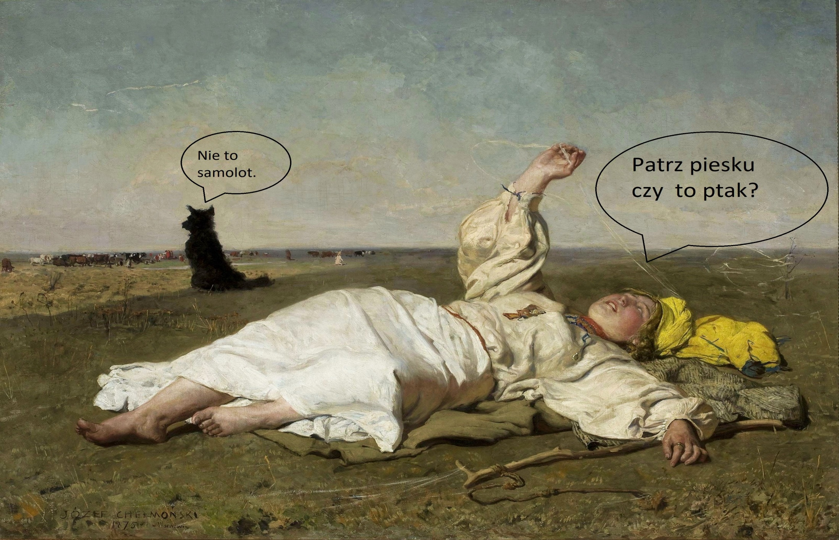
II miejsce michał spychała

Slide 11
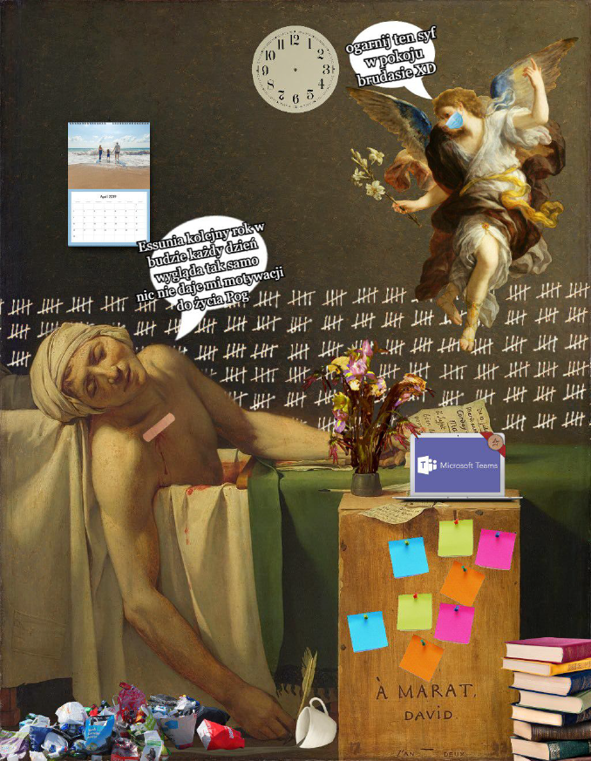
I miejsce
Anna Frańczak

Slide 12
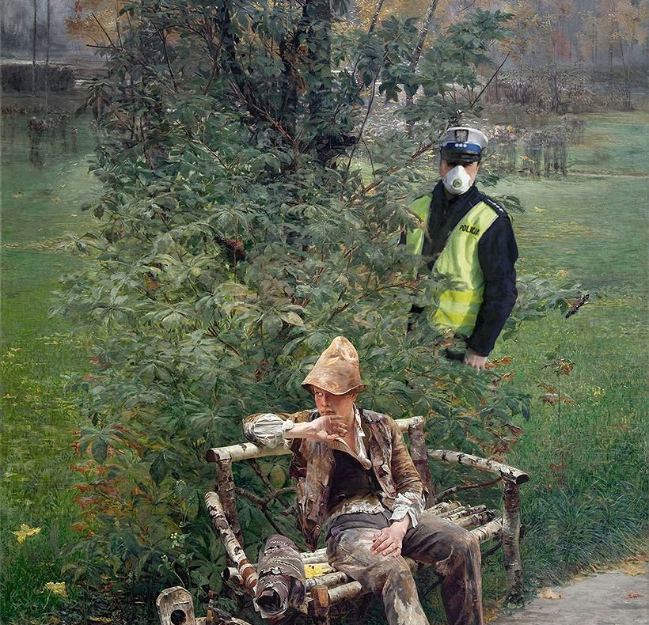
Dziękuję za uwagę!
#Porozmawiaj ze mną!

